Slide 1
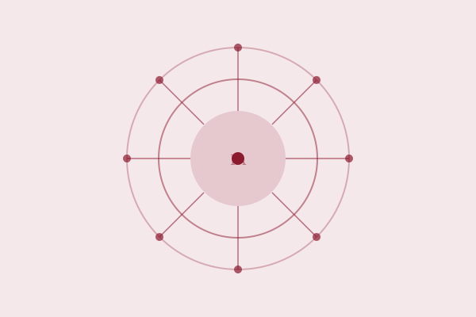
IA
Intelligence
Artificielle
& OpenAI
Domaines · Technologies · Applications
Risques · Avenir
Réalisé par : Yomna Limam Anwar Kassem Ela ben Taher

Slide 2
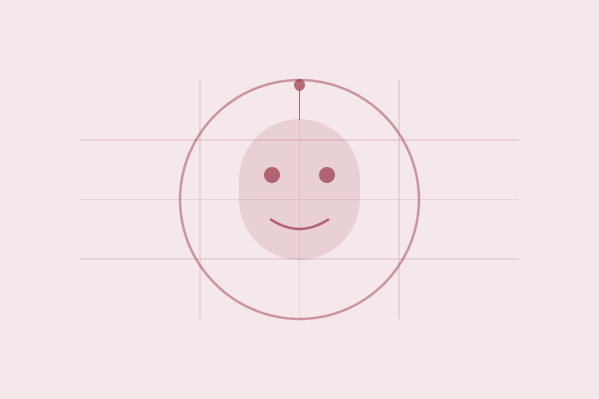
01
Introduction à l'Intelligence Artificielle
Définition
L'Intelligence Artificielle désigne la capacité d'une machine à simuler des fonctions cognitives humaines — apprendre, raisonner, percevoir et résoudre des problèmes.
Naissance
Ambition
Niveaux
1956
Simuler
3 types
Terme créé par John McCarthy à la conférence de Dartmouth.
Reproduire des capacités cognitives humaines dans une machine.
IA Faible · IA Forte · Super-Intelligence (théorique).
Intelligence Artificielle & OpenAI · 2025

Slide 3
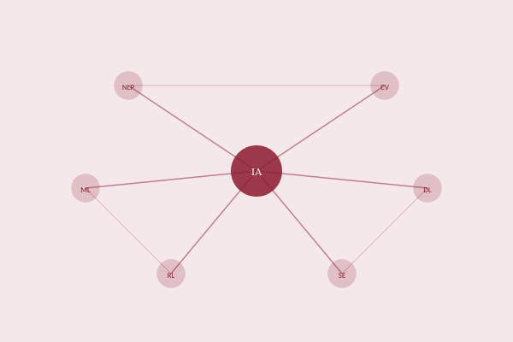
02
Domaines de l'IA
NLP
CV
ML
Traitement du Langage Naturel
Vision par Ordinateur
Machine Learning
Comprendre et générer du texte. Chatbots, traduction, résumé automatique.
Analyser images et vidéos. Reconnaissance faciale, voitures autonomes.
Apprendre à partir de données sans être explicitement programmé.
DL
RL
SE
Deep Learning
Apprentissage par Renforcement
Systèmes Experts
Réseaux de neurones profonds inspirés du cerveau humain.
L'agent apprend par essai-erreur en maximisant une récompense.
Règles codées par des experts pour résoudre des problèmes précis.
Intelligence Artificielle & OpenAI · 2025

Slide 4
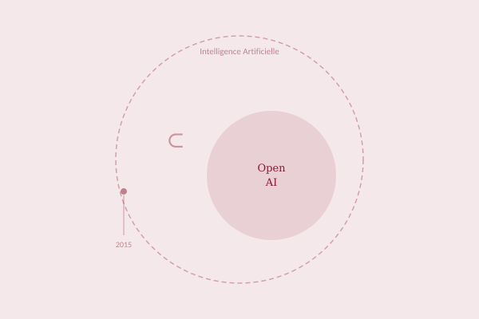
03
Qu'est-ce qu'OpenAI ?
OpenAI
IA vs OpenAI
Entreprise américaine fondée en 2015
L'Intelligence Artificielle
est un vaste domaine scientifique né en 1956, regroupant des centaines de techniques et d'organisations.
Fondateurs : Sam Altman, Elon Musk…
Mission : développer une AGI sûre
CA > 20 Md$ · Val. 500 Md$ (2025)
OpenAI
est UNE entreprise parmi d'autres dans ce domaine. La plus médiatisée grâce à ChatGPT.
IA ⊃ OpenAI
800 M utilisateurs hebdomadaires
Intelligence Artificielle & OpenAI · 2025

Slide 5
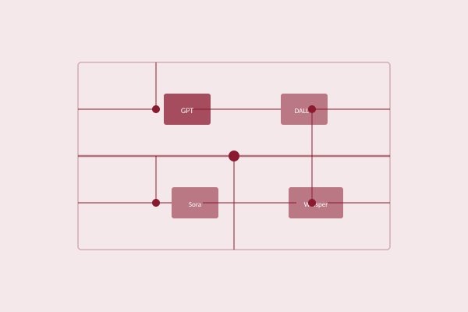
04
Technologies développées par OpenAI
GPT-5
ChatGPT
Modèle de langage
Assistant IA
Modèle texte le plus avancé au monde. Compréhension, rédaction, code, raisonnement. Sorti août 2025.
Interface sur GPT. 800M utilisateurs/semaine. Versions Free, Plus, Team, Enterprise.
DALL·E 3
Sora
Whisper
Génération d'images
Génération vidéo
Reconnaissance vocale
Crée des images photoréalistes depuis une description textuelle.
Génère des vidéos réalistes depuis du texte. Version 2 en 2025.
Transcription multilingue haute précision.
Intelligence Artificielle & OpenAI · 2025

Slide 6
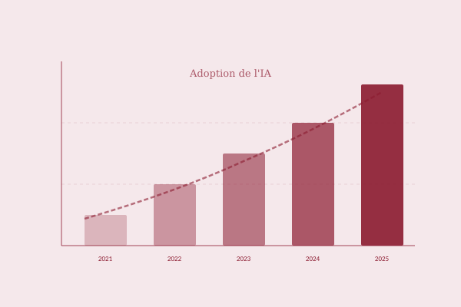
05
Avantages de l'IA
01
02
Vitesse
Précision
Traite des milliards de données en quelques secondes, là où un humain prendrait des années.
Réduit les erreurs humaines dans des contextes critiques : médical, finance, industrie.
03
04
Disponibilité
Productivité
Systèmes disponibles 24h/24, 7j/7, sans fatigue ni absence.
Automatise les tâches répétitives et libère l'humain pour des travaux à plus forte valeur.
05
06
Prédiction
Accessibilité
Anticipe des tendances, pannes ou maladies avant qu'elles ne surviennent.
Traduit, transcrit et adapte les services pour les rendre accessibles à tous.
Intelligence Artificielle & OpenAI · 2025

Slide 7
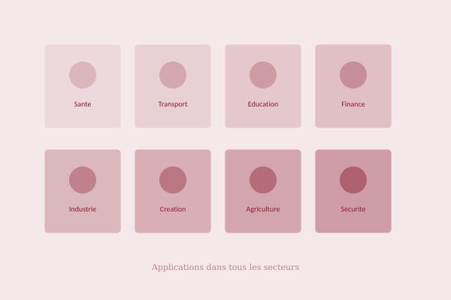
06
Applications de l'IA
Santé
Transport
Diagnostic médical, découverte de médicaments, chirurgie robotique.
Voitures autonomes, optimisation du trafic, maintenance prédictive.
Éducation
Finance
Tuteurs IA personnalisés, correction automatique, apprentissage adaptatif.
Détection de fraudes, trading algorithmique, conseil financier.
Industrie
Création
Robotique intelligente, contrôle qualité automatisé, usines 4.0.
Génération d'images, musique, textes et vidéos par IA.
Agriculture
Cybersécurité
Drones IA, détection maladies, optimisation des récoltes.
Détection d'intrusions en temps réel, protection des systèmes.
Intelligence Artificielle & OpenAI · 2025

Slide 8
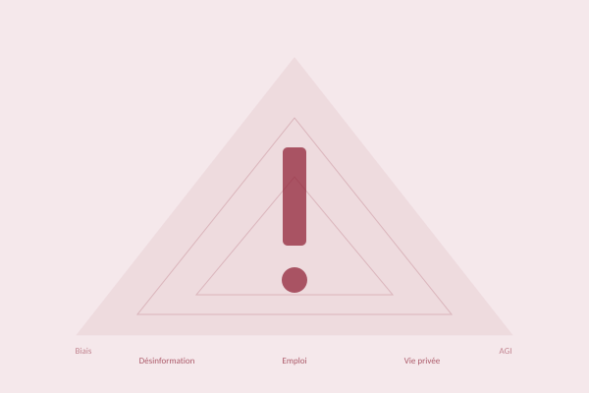
07
Risques et défis de l'IA
Désinformation
Élevé
Impact sur l'emploi
Élevé
Génération massive de fausses nouvelles, deepfakes vidéo et audio.
Automatisation de millions de postes dans tous les secteurs.
Biais algorithmiques
Moyen
Vie privée
Élevé
Les modèles reproduisent les biais présents dans les données.
Collecte de données sans toujours recueillir le consentement.
Alignement & AGI
Critique
Concentration
Moyen
Comment garantir qu'une AGI agira dans l'intérêt humain ?
Quelques entreprises (OpenAI, Google, Meta) dominent l'IA mondiale.
Intelligence Artificielle & OpenAI · 2025

Slide 9
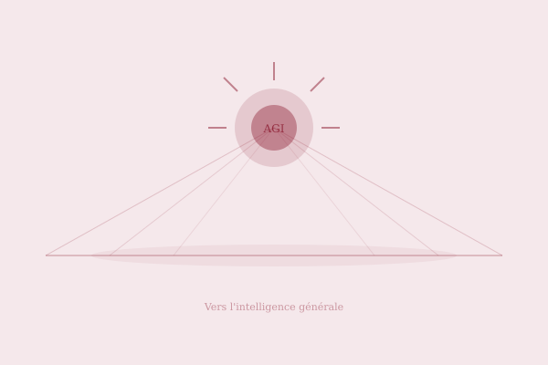
08
L'avenir de l'IA
AGI Intelligence Artificielle Générale — Sam Altman estime son arrivée entre 2026 et 2030. L'objectif ultime : une IA aussi performante qu'un humain dans n'importe quelle tâche intellectuelle.
01
02
03
IA multimodale
IA agentique
IA embarquée
Fusion texte, image, audio, vidéo en un seul modèle.
Agents autonomes accomplissant des tâches complexes.
Modèles dans téléphones, voitures, objets connectés.
04
05
06
IA scientifique
Réglementation
Quantum + IA
AlphaFold, découvertes médicales, accélération de la recherche.
EU AI Act · Cadres nationaux et internationaux.
Convergence avec l'informatique quantique.
Intelligence Artificielle & OpenAI · 2025

Slide 10
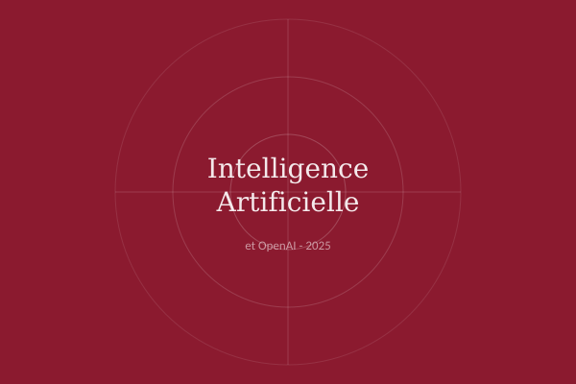
Conclusion
Ce qu'il
faut
retenir.
01
L'IA est une révolution technologique qui transforme tous les secteurs.
02
OpenAI est l'acteur le plus visible grâce à ChatGPT et GPT-5.
03
Les avantages sont immenses — les risques éthiques et sécuritaires sont réels.
04
La réglementation et l'alignement de l'IA sont des enjeux cruciaux.
05
L'AGI, si elle arrive, sera l'une des plus grandes transformations humaines.
« L'IA est peut-être la chose la plus transformatrice de l'histoire humaine. » — Sam Altman

